Slide 1
Redes de Ordenadores
Rodrigo José Zaldaña Calles
rodrigo.zaldana@uneatlantico.es

Slide 2
Redes
Conceptos básicos de redes de computadores y arquitecturas de protocolos

Slide 3
Redes
Objetivos
Los objetivos de este tema son abarcar los aspectos básicos de las redes informáticas y sus diferentes arquitecturas y comprender cuáles son los protocolos de redes más comunes.
Identificar los medios de transmisión de datos
Describir el funcionamiento de las redes LAN y WAN
Clasificar las topologías de las redes
Identificar los modelos de capas

Slide 4
PEARSON
https://studylib.es/doc/8863200/redes-de-computadoras-5ta-edicion---tanenbaum
RA-MA
https://ns2.elhacker.net/descargas/manuales/Redes/REDES%20CISCO%20Gu%C3%ADa%20de%20estudio%20para%20la%20certificaci%C3%B3n%20CCNA%20200-301%20(Spanish%20Edition).pdf

Slide 5
Redes
Modelo Cliente-Servidor
El objetivo principal de todo sistema de comunicaciones es intercambiar datos o información entre dos sujetos o entidades.
Clientes: hacen peticiones de servicio. Normalmente los clientes inician la comunicación con el servidor
Servidores: proveen servicios. Estos esperan recibir peticiones. Tras recibir la petición, la resuelven y devuelven el resultado al cliente.

Slide 6
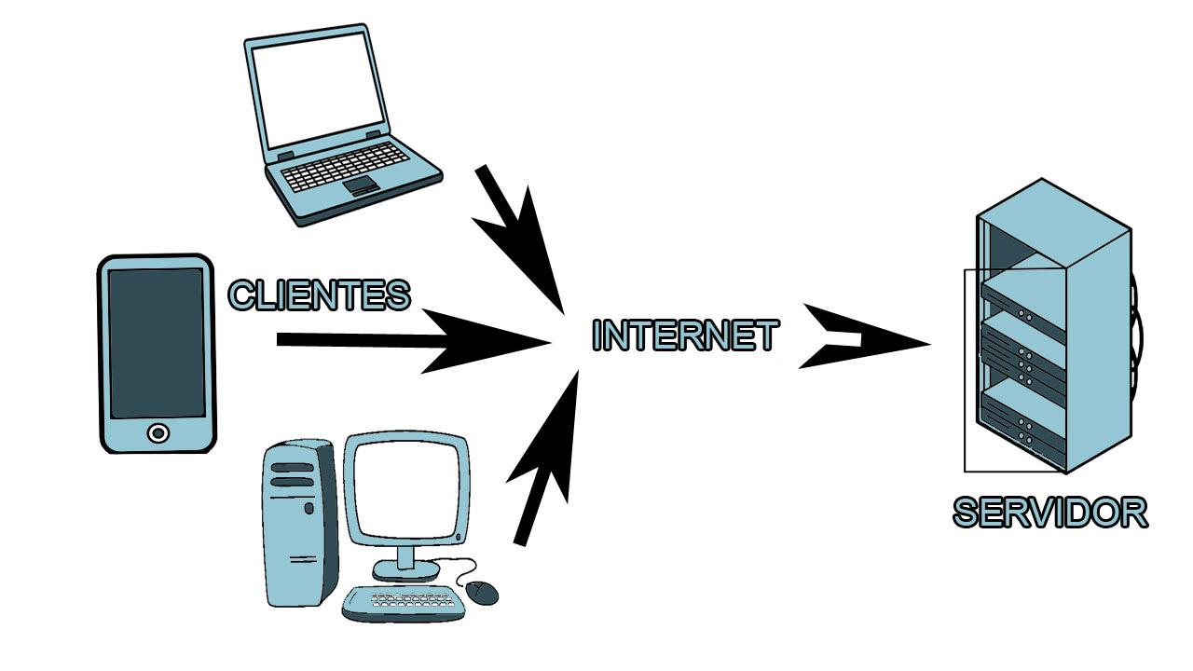
Redes
Modelo Cliente-Servidor

Slide 7
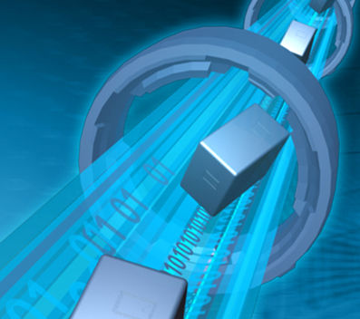
Redes
Redes de transmisión de datos
Definición: Proceso de transporte de datos de un punto a otro. Las redes son sistemas de comunicación diseñados para enviar datos desde el emisor al receptor.

Slide 8
Redes
Redes de transmisión de datos
Por experiencia no es práctico que dos o más dispositivos se conecten directamente. Esto es debido a las siguientes circunstancias:
La distancia: puede darse el caso que dos dispositivos necesiten comunicarse entre sí y estos estén a miles de kilómetros de distancia. Un enlace punto a punto no estaría justificado económicamente o técnicamente.
Interconexión con más dispositivos: si un dispositivo necesita conectarse con más de uno en diferentes instantes de tiempo, no es práctico utilizar enlaces con cada uno de ellos. Por ejemplo, la red de telefonía o una red informática de una empresa.
Solución: Red de conmutación

Slide 9
Redes
Redes de área amplia (WAN)
Características
Se caracterizan por utilizar normalmente medios telefónicos, diseñados en principio para transportar la voz.
Son servicios contratados normalmente a operadoras (Movistar (Telefónica), Vodafone, etc.).
Las comunicaciones tienen un costo elevado, por lo que se suele optimizar su diseño.
Normalmente utilizan enlaces (conexiones o circuitos) punto a punto “temporales” o “permanentes”, salvo las comunicaciones vía satélite que son broadcast. También hay servicios WAN que son redes de conmutación de paquetes.
Los circuitos permanentes se llaman PVC (Permanent Virtual Circuit) y los temporales (o conmutados, switched) se llaman SVC.
Las tecnologías utilizadas para mandar la información en las redes WAN son: líneas dedicadas, conmutación de paquetes y conmutación de circuitos.

Slide 10
Redes
Redes de área amplia (WAN)
Tipos de redes WAN
Líneas dedicadas. El enlace está dedicado de forma permanente con un caudal reservado, se use o no.
Conmutación de circuitos. La conexión sólo se establece cuando se necesita, pero mientras exista una conexión, el caudal está reservado al usuario tanto si lo usa como si no. De esta manera se aprovecha mejor la infraestructura.
Conmutación de paquetes. El ancho de banda disponible es compartido por diversos usuarios, de forma que se multiplexa tráfico. Se pueden generar circuitos virtuales. El ancho de banda no está reservado y la infraestructura se aprovecha de manera óptima.

Slide 11
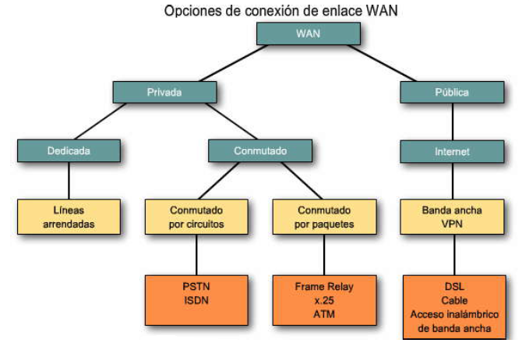

Slide 12
Redes
Redes de área local (LAN)
Una red de área local (LAN, Local Area Networks) es una red de conmutación que enlaza varios dispositivos y que facilita un medio para el intercambio de datos entre ellos. A diferencia de una WAN, estas se definen en un área geográfica concreta, por ejemplo un edificio. Existen variantes en las redes LAN por ejemplo, las redes inalámbricas, redes de área metropolitana MAN.

Slide 13
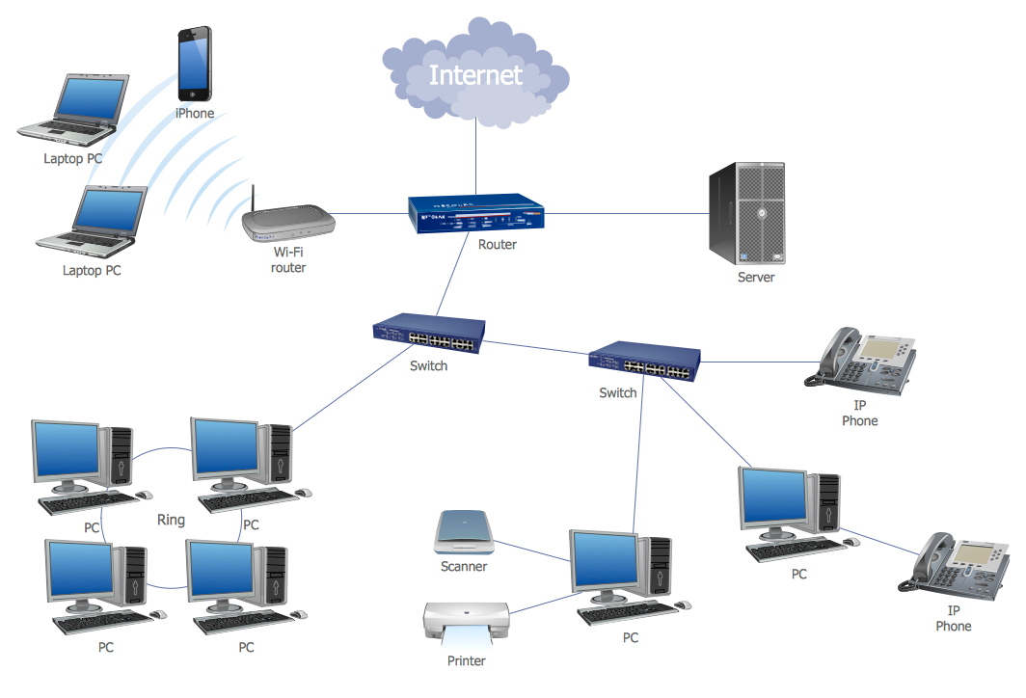
Redes
Redes de área local (LAN)

Slide 14
Redes
Redes de área local (LAN)
Primera Definición: Un sistema de interconexión y transmisión de datos que permite compartir recursos e información por medio de ordenadores, o redes de ordenadores.
Segunda definición: Un sistema de comunicación capaz de facilitar el intercambio de datos informático, voz, multimedia, videoconferencia o cualquier otra forma de comunicación electrónica.
Tercera definición: Un sistema diseñado para compartir datos entre puestos de trabajo.

Slide 15
Redes
Características de las redes de área local (LAN)
FCF
Fiable. Debe estar disponible cuando se necesite.
Confidencial. Debe ser capaz de proteger la confidencialidad de los datos contra intrusos.
Flexible. El usuario debe poder administrar y controlar su propio sistema.

Slide 16
Redes
Redes de área local (LAN)
Las redes locales se caracterizan por lo siguiente:
Generalmente son de tipo broadcast (medio compartido).
Cableado normalmente propiedad del usuario.
Diseñadas inicialmente para transporte de datos.
Velocidad de transmisión generalmente elevada para que pueda adaptarse a las necesidades de los usuarios.
Distancia entre equipos de trabajo relativamente cortas.

Slide 17
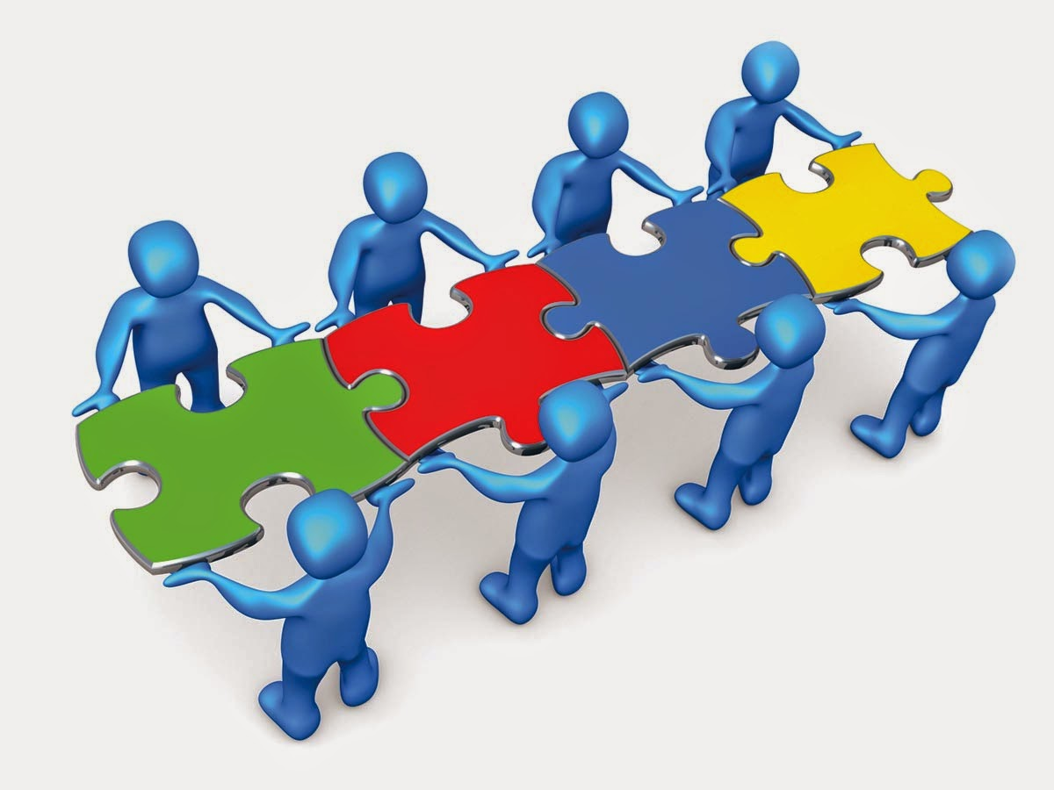
Redes
Redes de área local (LAN)
Motivos para instalar una red LAN
Trabajo colaborativo

Slide 18
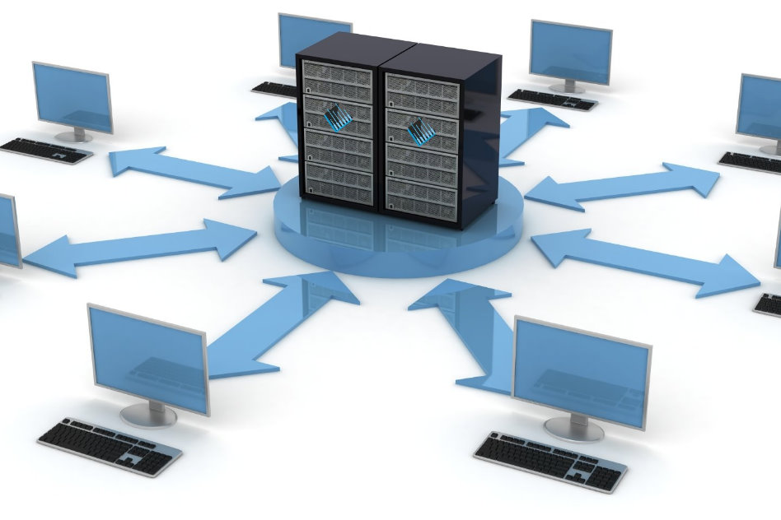
Redes
Redes de área local (LAN)
Motivos para instalar una red LAN
Copias de seguridad distribuidas

Slide 19
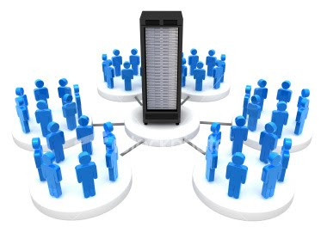
Redes
Redes de área local (LAN)
Motivos para instalar una red LAN
Centralización de los datos

Slide 20

Redes
Redes de área local (LAN)
Motivos para instalar una red LAN
Impresión de calidad

Slide 21
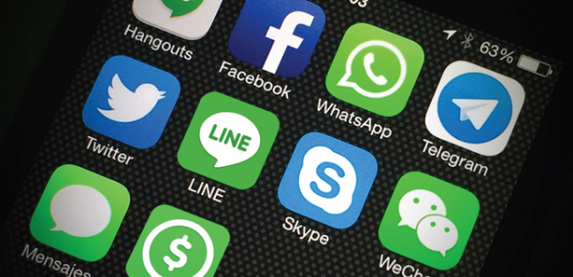
Redes
Redes de área local (LAN)
Motivos para instalar una red LAN
Mensajería instantánea y correo electrónico

Slide 22

Redes
Redes de área local (LAN)
Motivos para instalar una red LAN
Seguridad (hardware y software)

Slide 23

Redes
Redes de área local (LAN)
Motivos para instalar una red LAN
Software de red

Slide 24
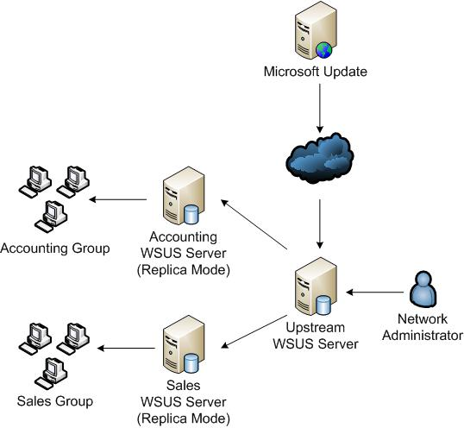
Redes
Redes de área local (LAN)
Motivos para instalar una red LAN
Actualización de sistemas operativos y software.

Slide 25
Redes
Redes de área local (LAN)
Redes de ejemplo
Ethernet (IEEE 802.3): 10, 100, 1000 Mb/s (1 Gbps), 10Gbps.
Token Ring (IEEE 802.5): 1, 4, 16, 100 Mb/s
FDDI: 100 Mb/s.
HIPPI: 800, 1600, 6400 Mb/s.
Fibre Channel: 1, 2, 8 Gbps .
Redes inalámbricas por radio (IEEE 802.11): 2, 11, 54, 600 Mb/s, 1,3 Gbps.

Slide 26
Redes
Redes de área local (LAN)
Topologías
Definición:
La topología es la forma geométrica de los elementos de una red local; estaciones de trabajo, cableado y electrónica de red. Pueden ser de dos tipos.

Slide 27
Redes
Redes de área local (LAN)
Topologías
Topología física: se refiere a la disposición física del cableado y la manera en que las estaciones de trabajo están conectado físicamente.
Topología lógica: se refiere al trayecto lógico que siguen las señales a través de la topología física.

Slide 28
Redes
Redes de área local (LAN)
Topologías físicas
Bus: todos los dispositivos se conectan a través de un mismo medio físico.
Estrella: los dispositivos se conectan a un dispositivo central.
Anillo: cada dispositivo está conectado punto a punto con otro formando un anillo físico.
Malla: los dispositivos están conectados entre sí con diferentes conexiones.

Slide 29
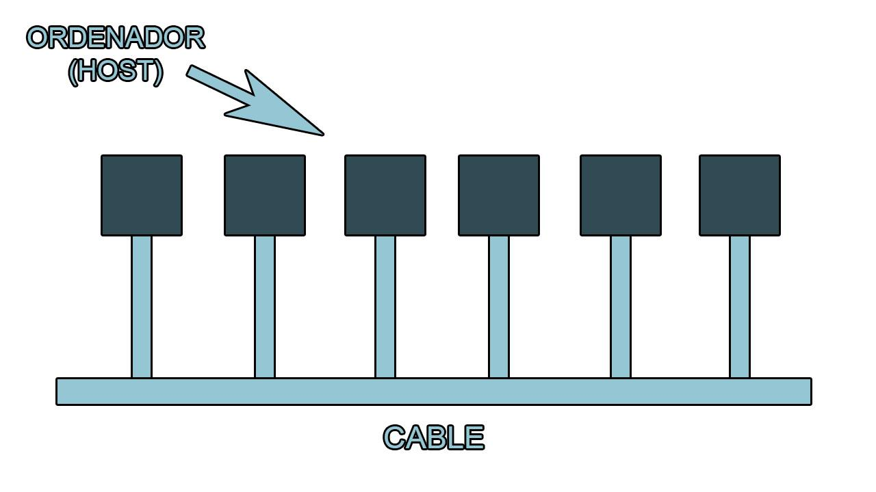
Redes
Redes de área local (LAN)

Slide 30
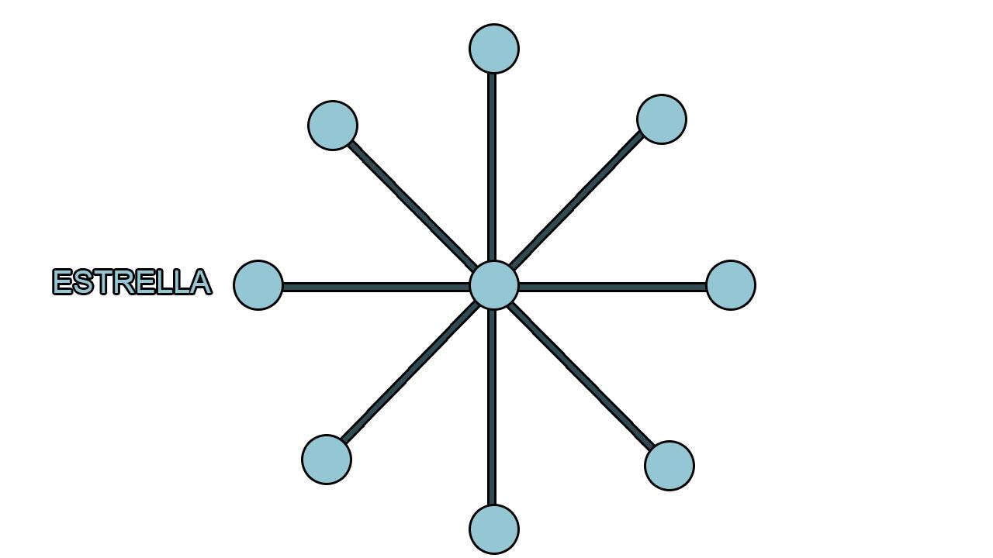
Redes
Redes de área local (LAN)

Slide 31
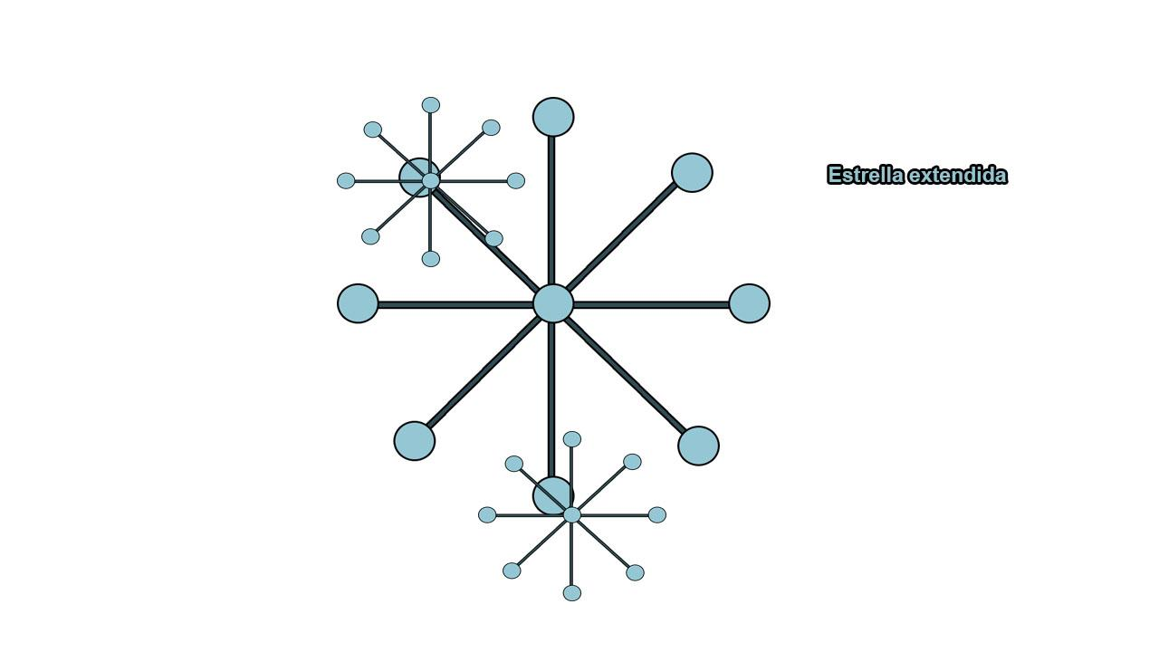
Redes
Redes de área local (LAN)

Slide 32
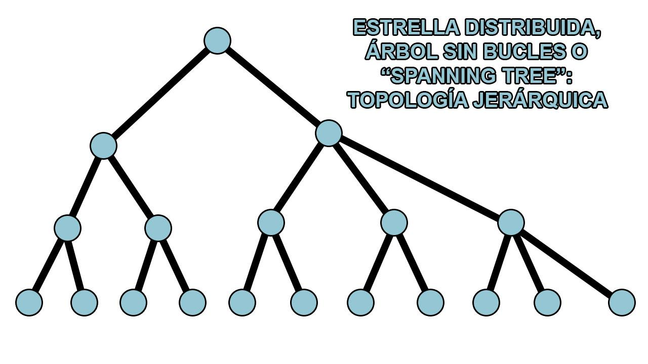
Redes
Redes de área local (LAN)

Slide 33
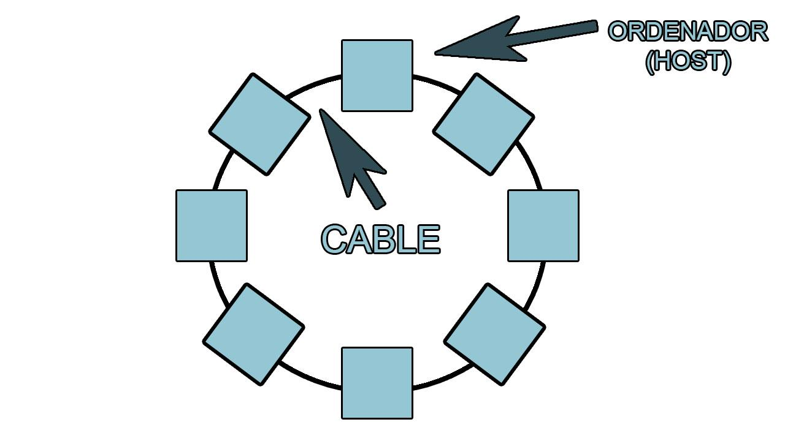
Redes
Redes de área local (LAN)

Slide 34
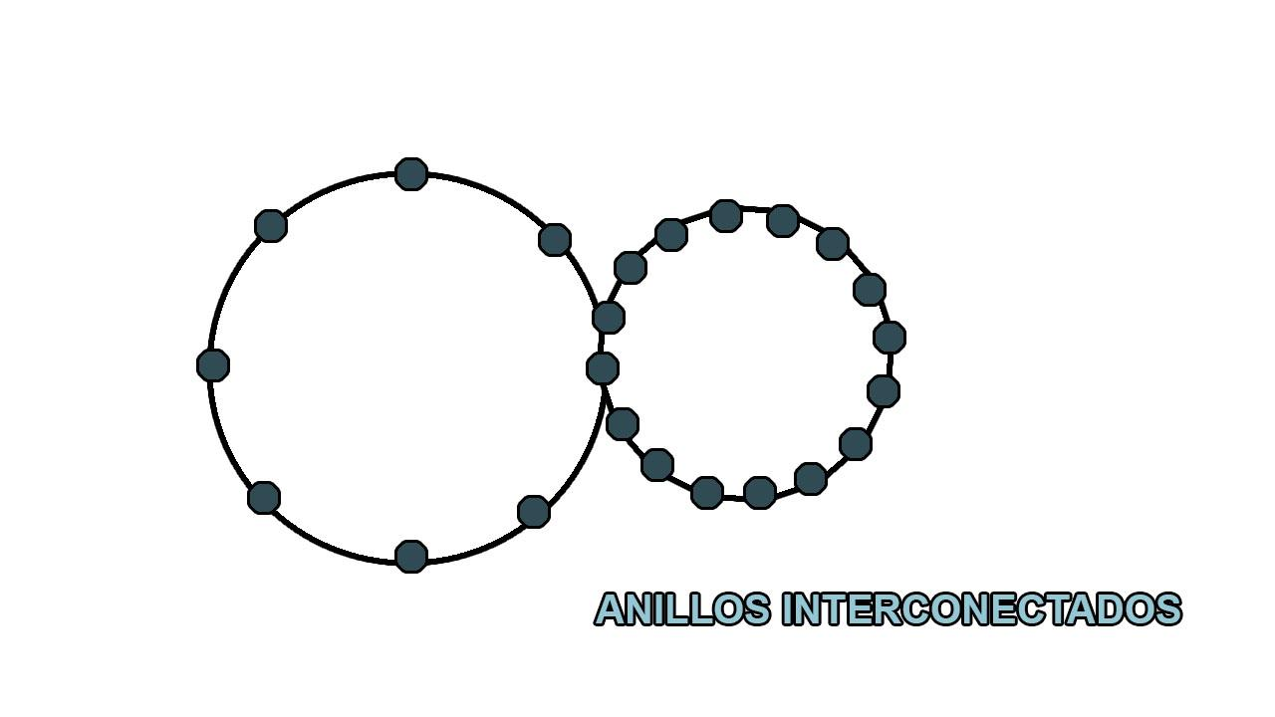
Redes
Redes de área local (LAN)

Slide 35
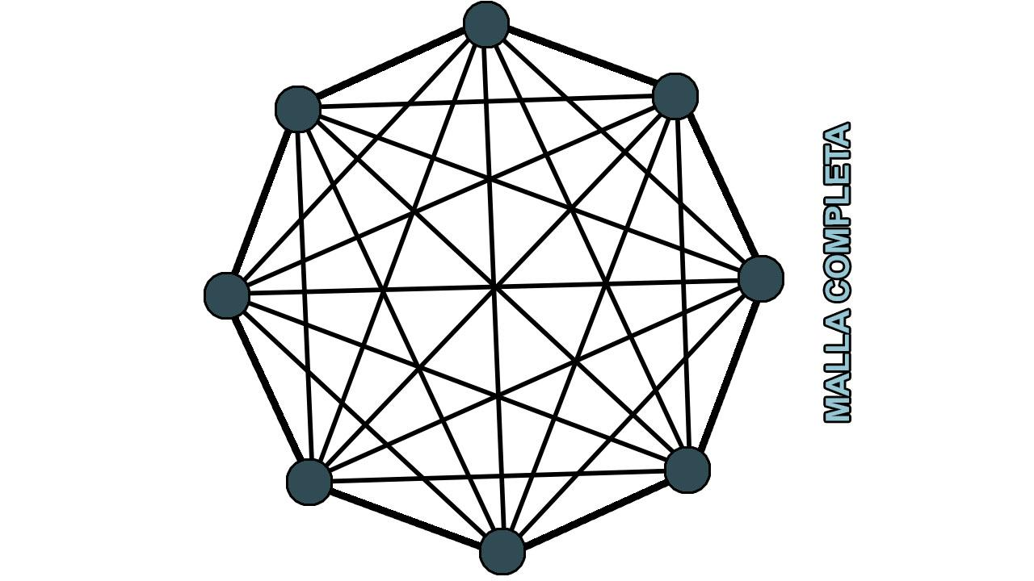
Redes
Redes de área local (LAN)

Slide 36
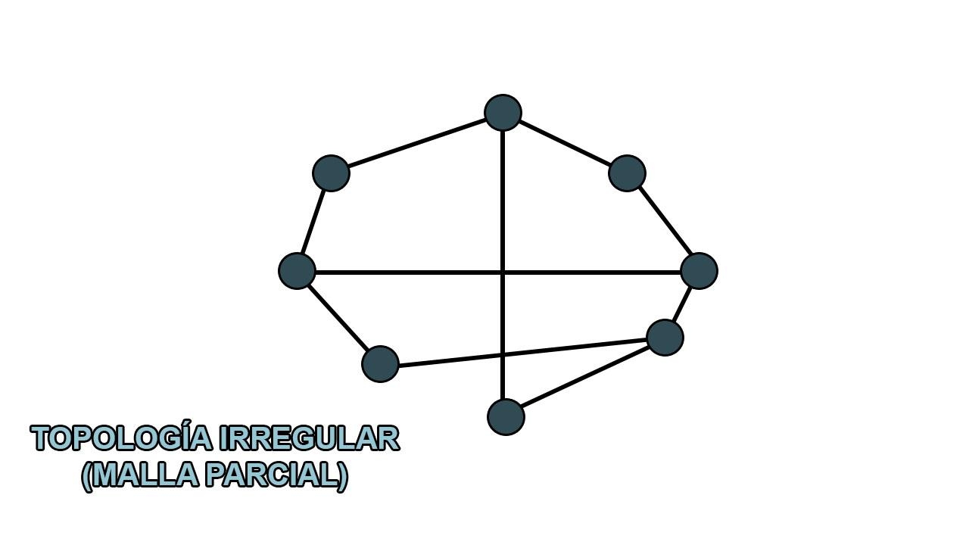
Redes
Redes de área local (LAN)

Slide 37
Redes
 | Bus | Estrella | Anillo | Malla
Aplicación | Instalaciones pequeñas con poco tráfico | Adecuada para servicios de voz y datos | Adecuado para redes pequeñas a gran velocidad | Adecuado para redes WAN
Complejidad | Sencilla | Instalación compleja | Alta | Alta
Respuesta | Buena con poco tráfico. Si el tráfico aumenta, el rendimiento se degrada | Buena para tráfico moderado. | Estable a gran velocidad | Depende de los enlaces.
Vulnerabilidad | El punto débil es el canal principal. | Depende del nodo central | Si falla una estación, falla todo el sistema | Conexiones redundantes. Poco vulnerable a fallos
Expansión | Se pueden añadir fácilmente equipos nuevos | Limitada, depende de cada nodo si permite nuevas conexiones. | Es relativamente fácil ampliar la red | Es fácil ampliar la red
Ventajas | Fácil de instalar y se puede utilizar todo el ancho de banda del medio de transmisión | Ideal para modelo cliente-servidor Los terminales pueden utilizar velocidades diferentes Alta seguridad Control por el nodo central | Velocidad de transmisión equilibrada. No depende de nodo central. Tasa de fallos baja. | Varias alternativas para interconectar con diferentes nodos
Inconvenientes | Longitud del medio no puede sobrepasar los 2km. | Susceptible a averías por el nodo central. Alto coste | Depende de los repetidores. Instalación complicada | Coste elevado
Redes de área local (LAN)

Slide 38
Redes
Clasificación de las redes por su ámbito
A veces, clasificar las redes o tecnologías en base a la distancia parece inadecuado o desorientador, ya que se pueden encontrar muchos ejemplos en los que las tecnologías tradicionalmente consideradas WAN se utilizan en distancias cortas. Análogamente las redes LAN pueden utilizarse para cubrir distancias de cientos de kilómetros.
Por eso probablemente la mejor clasificación de redes LAN y WAN se pueda efectuar en base al objetivo de diseño.

Slide 39
Redes
Redes punto a punto
Las redes punto a punto establecen un canal de datos para iniciar una comunicación entre dos dispositivos
Modos de transmisión:
Simplex: transmisión en un solo sentido
Semi-dúplex o half-duplex: transmisión en ambos sentidos, pero no a la vez
Dúplex o full-duplex: transmisión simultánea en ambos sentidos.

Slide 40
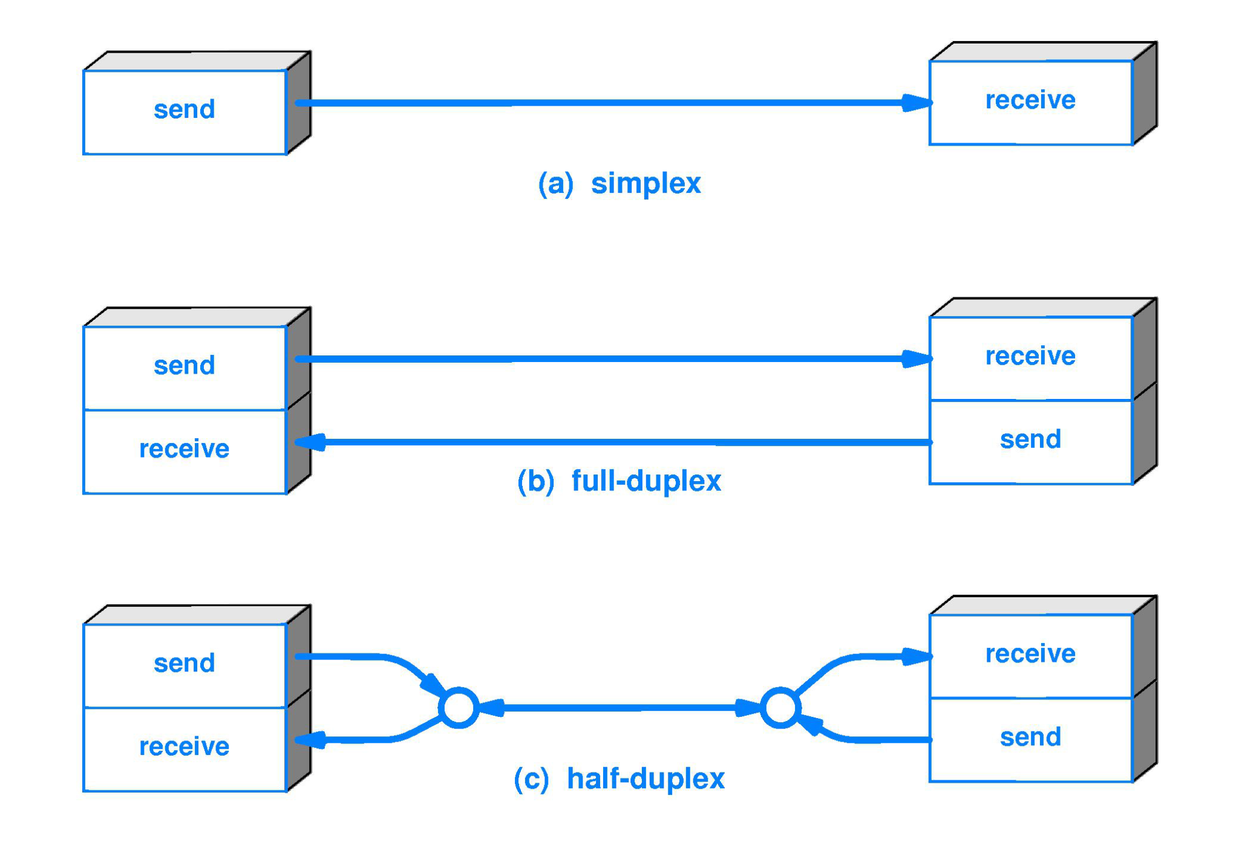
Redes
Redes punto a punto

Slide 41
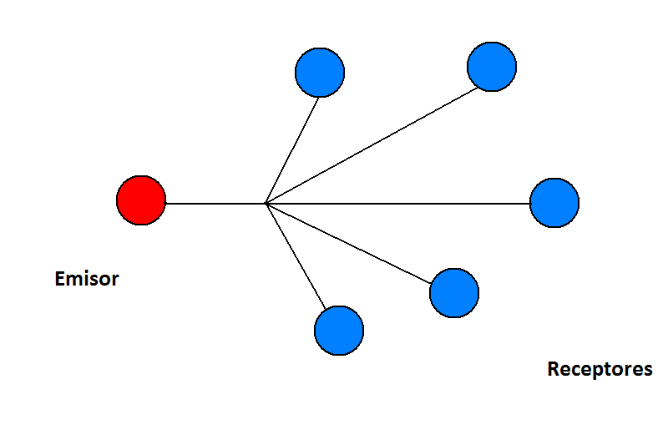
Redes
Redes de difusión o broadcast
Las redes de difusión tienen un único canal de comunicación y todos los dispositivos de la red lo comparten.

Slide 42
Redes
Modos de enviar la información
Unicast: si se envía a un destinatario concreto. Es el más habitual.
Broadcast: si se envía a todos los destinatarios posibles en la red. Ejemplo: para anunciar nuevos servicios en la red.
Multicast: si se envía a un grupo selecto de destinatarios de entre todos los que hay en la red. Ejemplo: emisión de videoconferencia.
Anycast: si se envía a uno cualquiera de un conjunto de destinatarios posibles. Ejemplo: servicio de alta disponibilidad ofrecido por varios servidores simultáneamente; el cliente solicita una determinada información y espera recibir respuesta de uno cualquiera de ellos.

Slide 43
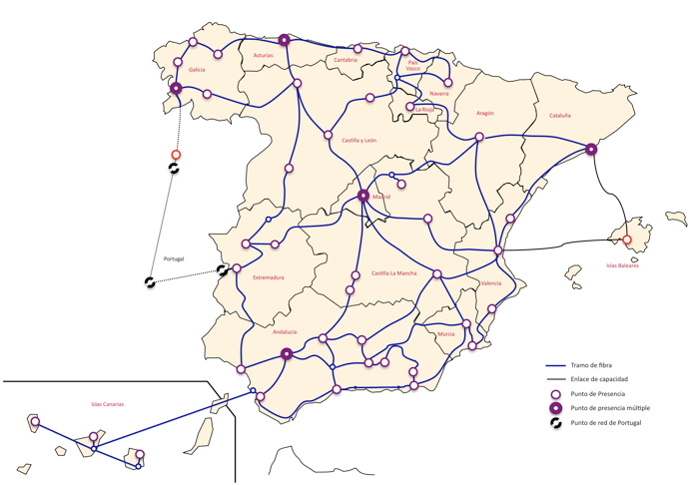
Redes
Ejemplo de red - RedIRIS

Slide 44
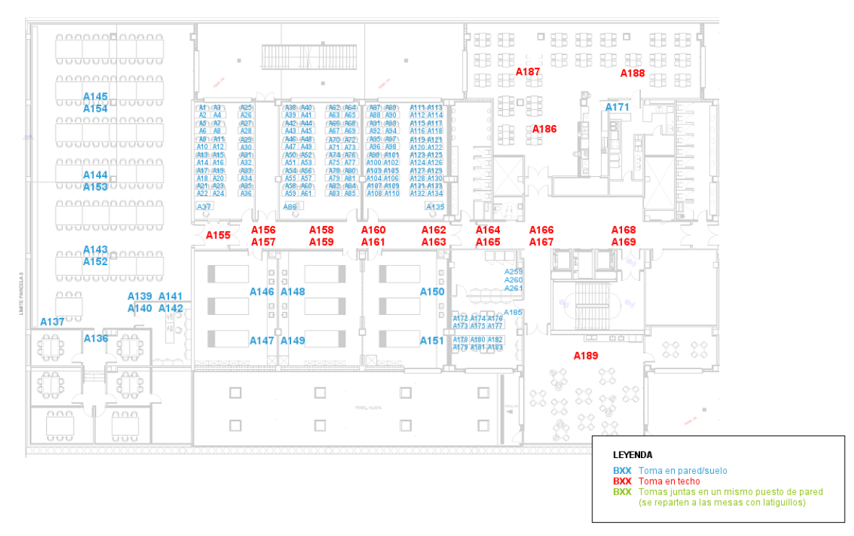
Redes
Ejemplo de red - Uneatlantico

Slide 45
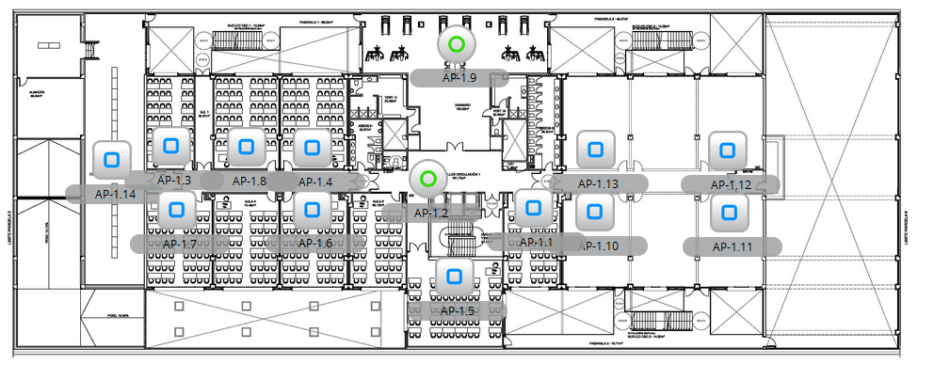
Redes
Ejemplo de red - Uneatlantico

Slide 46
Redes
Arquitectura de protocolos
Modelo de capas – principios
La interconexión de ordenadores es un problema de gran complejidad.
Diseño
Hardware y software propios
Productos de otros fabricantes
Para resolverlo se aplica la estrategia del “divide y vencerás”. Esta estrategia consiste en dividir un problema en problemas menos complejos de abordar.

Slide 47
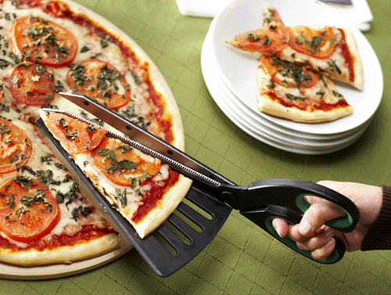
Redes
Arquitectura de protocolos
Modelo de capas – principios

Slide 48
Redes
Arquitectura de protocolos
Modelo de capas – principios
En las redes, cada nivel de complejidad se denomina capa, y cada una está enlazada por un nivel de superior siguiendo un orden determinado.
El modelo de capas es el que se utiliza para cualquier diseño de red. Su modularidad permite que una capa pueda modificarse sin que las demás se vean afectadas (aunque a veces hay que hacer algún reajuste).
El modelo de redes más conocido es el denominado modelo OSI de siete capas (OSI = Open Systems Interconnection) desarrollado por la ISO (International Organization for Standardization) entre 1997 y 1983.

Slide 49
Redes
Arquitectura de protocolos
Modelo de capas – principios
La existencia de cada capa depende del nivel de abstracción que se necesite
Cada capa realiza una función claramente definida
El objetivo de cada capa tiene como fin la definición de protocolos estandarizados.
La comunicación entre capas se realiza a través de interfaces.
La definición de las capas debe ajustarse al problema al que engloba. No tiene que tener funcionalidades de otras capas ni ser lo suficientemente simple como para volverse el sistema de capas inmanejable.

Slide 50
Redes
Arquitectura de protocolos
Modelo de referencia OSI
El modelo de referencia OSI es un modelo pedagógico, no se emplea en la realidad puesto que no especifica qué protocolos ni servicios se emplea en cada capa, pero nos sirve como guía de inicio para comprender y poder abordar cada uno de los niveles de complejidad en las redes informáticas.
OSI significa “Modelo de referencia de interconexión de sistemas abiertos”. Este modelo por sí mismo no es un estándar, ni una descripción de las comunicaciones entre ordenadores. El modelo define dónde se van a efectuar las tareas, pero no define cómo han de efectuarse. No especifica servicios ni protocolos.

Slide 51
Redes
Arquitectura de protocolos
Modelo de referencia OSI
Pretende establecer una base común para facilitar el desarrollo de estándares dirigidos a la interconexión de sistemas.
Está dividido en 7 capas, cada una de ellas revuelve problemas muy concretos y tiene mecanismo de comunicación entre capas superiores

Slide 52
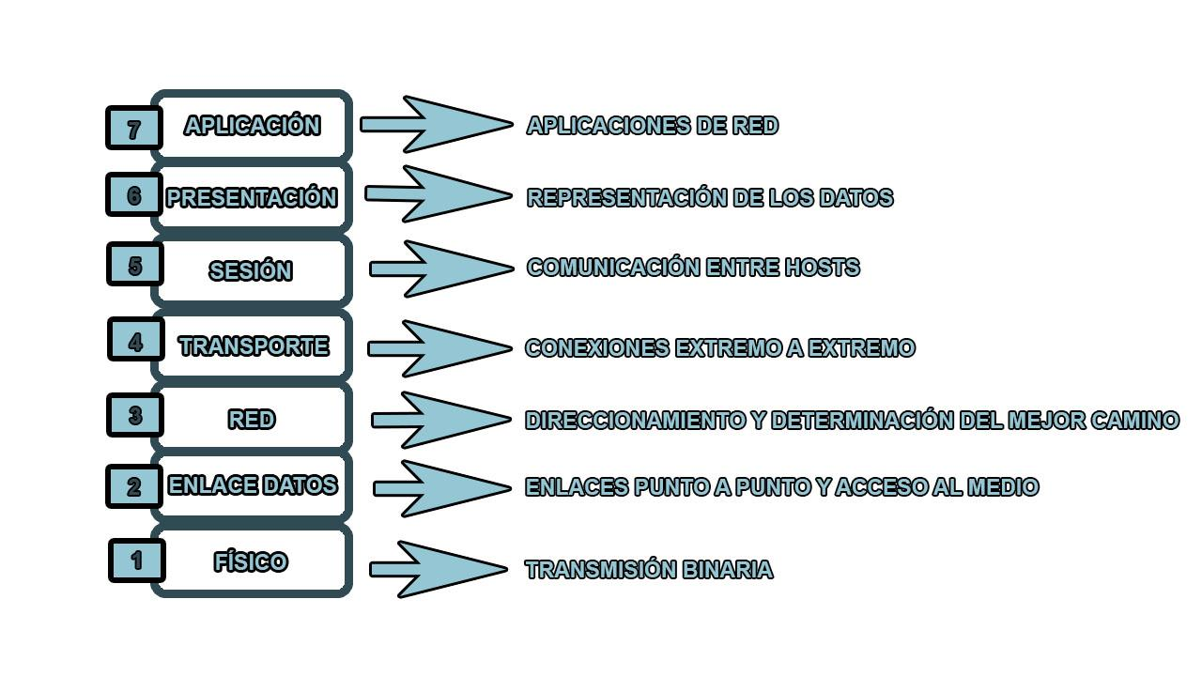
Redes
Arquitectura de protocolos
Modelo de referencia OSI

Slide 53
Redes
Arquitectura de protocolos
El modelo de referencia TCP/IP
El modelo TCP/IP se basa en dos principales protocolos, TCP e IP. Este modelo nació a raíz de la necesidad de disponer de una red flexible a los cambios físicos, puede estropearse un nodo de una red y la información puede encaminarse por otro nodo sin interrumpir la conexión establecida. De esta manera se obtiene una arquitectura flexible frente a los cambios de los elementos intermedios.

Slide 54
Redes
Arquitectura de protocolos
El modelo de referencia TCP/IP
La capa de acceso a la red
La capa de acceso a la red es una mezcla entre la capa física y la de nivel de enlace del modelo de referencia OSI. Este modelo casi no se especifica y únicamente se limita a indicar que el dispositivo se debe conectar a través de una red para alcanzar a otro.

Slide 55
Redes
Arquitectura de protocolos
El modelo de referencia TCP/IP
Interred
Todos los requerimientos necesarios para aplicar el protocolo IP están definidos en esta capa. Es la pieza clave que mantiene unida la arquitectura. Su objetivo es que los ordenadores envíen paquetes (información) por la red y estos lleguen a su destino sin importar el tipo de red ni camino tomado.

Slide 56
Redes
Arquitectura de protocolos
El modelo de referencia TCP/IP
Transporte
Tiene como finalidad que el origen y destino establezcan contacto manteniendo una conversación de la misma manera que se indica en la capa de transporte del modelo OSI. Se han definido dos protocolos: TCP (Transport Control Protocol) y UDP (User Datagram Protocol). El protocolo TCP es un protocolo orientado a la conexión y además es confiable, esto significa que el flujo de datos que se origina en una máquina tiene que llegar a su destino.

Slide 57
Redes
Arquitectura de protocolos
El modelo de referencia TCP/IP
Aplicación
El modelo de referencia TCP/IP no incluye las capas de presentación ni de sesión. No se considera necesario, son pocas las aplicaciones que utilizarían estas capas.
De esta manera sólo se incluye la capa de aplicación, se encarga implementar los protocolos de nivel más alto.

Slide 58
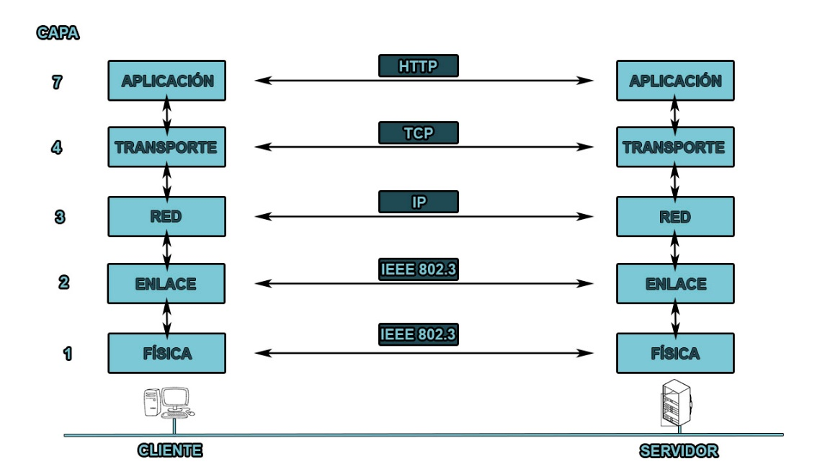
Redes
Arquitectura de protocolos
Acceso a un servidor Web desde un cliente en una LAN Ethernet

Slide 59
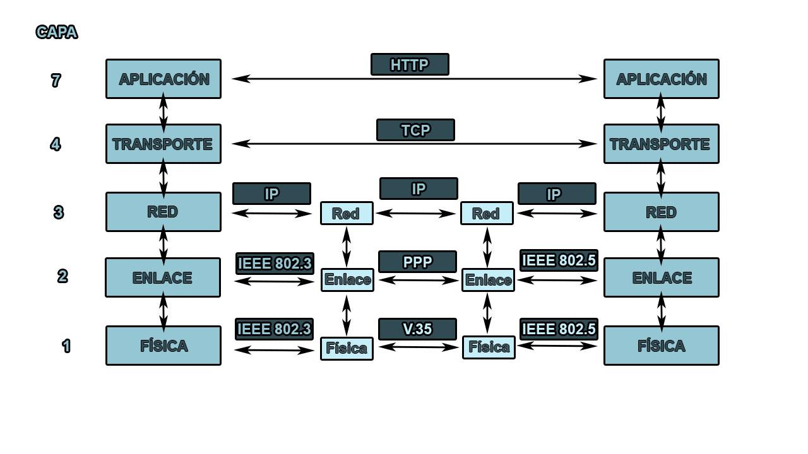
Redes
Arquitectura de protocolos
Acceso a un servidor Web desde un cliente en una LAN Ethernet

Slide 60
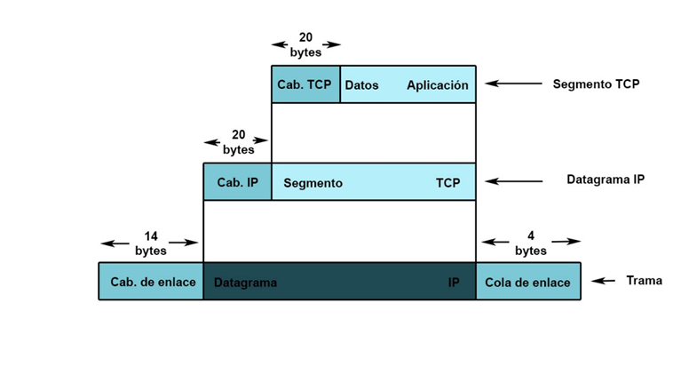
Redes
Arquitectura de protocolos
Protocolos e información de control

Slide 61
Redes
Arquitectura de protocolos
Protocolos e información de control
Encapsulamiento:
Todo protocolo requiere el envío de algunos mensajes especiales o información de control adicional a la que se transmite. Generalmente esto se realiza añadiendo una cabecera al paquete a transmitir.
Consecuencias del encapsulamiento:
El encapsulamiento o la información de control reducen el caudal útil o supone un overhead. El overhead se produce cuando cada capa añade su propia información de control, por lo tanto, cuantas más capas tiene un modelo, más se reduce el caudal útil.

Slide 62
Redes
Autoevaluación:
1. Sobre la arquitectura de red (modelo de capas), podemos afirmar:
a. El modelo OSI une los niveles de presentación, sesión y aplicación en un único nivel: el de aplicación.
El modelo OSI une los niveles físico y de enlace de datos en un único nivel: acceso a la red.
La arquitectura TCP/IP divide la arquitectura en 7 capas.
d. El modelo TCP/IP une los niveles de presentación, sesión y aplicación en un único nivel: el de aplicación.

Slide 63
Redes
Autoevaluación:
2. Sobre las redes de ordenadores podemos decir:
Según su ámbito, las redes se clasifican como LAN, MAN y WAN.
Según su topología, las redes se clasifican como broadcast o punto a punto.
Según su tecnología, las redes se clasifican como LAN, MAN y WAN.
d. Ninguna de las anteriores es correcta.

Slide 64
Redes
Autoevaluación:
3. Sobre la capa de transporte de la arquitectura TCP/IP podemos decir:
Se encarga de implementar los protocolos de nivel más alto.
Se responsabiliza de aplicar el protocolo IP.
Indica cómo conectar un dispositivo a la red
d. Implementa los protocolos TCP y UDP

Slide 65
Redes
Autoevaluación:
4. Indique la respuesta correcta.
El método de envío unicast consiste en enviar información a un destino concreto.
El método de envío multicast consiste en enviar información a un destino concreto.
El método de envío broadcast consiste en enviar información a un grupo selecto de destinatarios.
d. Ninguna de las anteriores es correcta.

Slide 66
Redes
Autoevaluación:
5. ¿Qué componentes aparecen en la arquitectura cliente-servidor?
El cliente, el servidor y un servidor intermedio.
Únicamente el cliente y el servidor.
Únicamente clientes, estos interactúan entre sí.
d. Únicamente servidores, estos establecen comunicaciones entre sí.

Slide 67
Redes
Ejercicios de reflexión
1. Justifique por qué el modelo de capas OSI no se considera una arquitectura de red.
2. Indique dos ventajas de un sistema cliente-servidor frente a un sistema que comparte la información todos con todos.
3. Razone por qué es interesante adoptar la solución de protocolos por capas.
4. En la capa de transporte en el modelo TCP/IP se implementa dos protocolos, TCP y UPD, indique su principal diferencia.
5. Indique las similitudes y diferencias entre los modelos de referencia OSI y TCP/IP.

Slide 68
Contacto
Profesor titular de la escuela politécnica superior
Ing. Rodrigo José Zaldaña Calles
Contacto:
Email: rodrigo.zaldana@uneatlantico.es

